Slide 1
正项级数
常数项级数
任意项级数
交错级数
一般项级数

Slide 2
第三节 任意项级数及其审敛法
第十章
（Interrogate of constant term series）
一、交错级数及其审敛法
二、任意项级数及其审敛法

Slide 3
一、交错级数及其审敛法
交错级数：
各项为正负交错出现的级数.
一般地，记交错级数为
或
其中, u_{n} ≥ 0 ( n = 1 , 2 , … ).
例如

Slide 4
定理1（莱布尼茨定理）
若交错级数
满足条件：
则
(1)该交错级数收敛，且其和
(2)

Slide 5
证明
满足收敛的两个条件,
定理证毕.

Slide 6
例1
讨论级数
的敛散性.
解
这是一个交错级数,第n项的绝对值
又
单调减少
由莱布尼兹判别法,该级数是收敛.
练习：用Leibnitz 判别法判别下列级数的敛散性:
收敛

Slide 7
解
这是一个交错级数,第n项的绝对值
原级数收敛.

Slide 8
二.任意项级数及其敛散性
(1) 级数的绝对敛和条件收敛
定义

Slide 9
定理
( 即绝对收敛的级数必定收敛 )
证
 u_{n} ≤ | u_{n} |
∴
从而

Slide 10
级数
是否收敛?
例2
是否绝对收敛？是否条件收敛？
解
练习：
级数
是否收敛？绝对收敛？条件收敛？

Slide 11
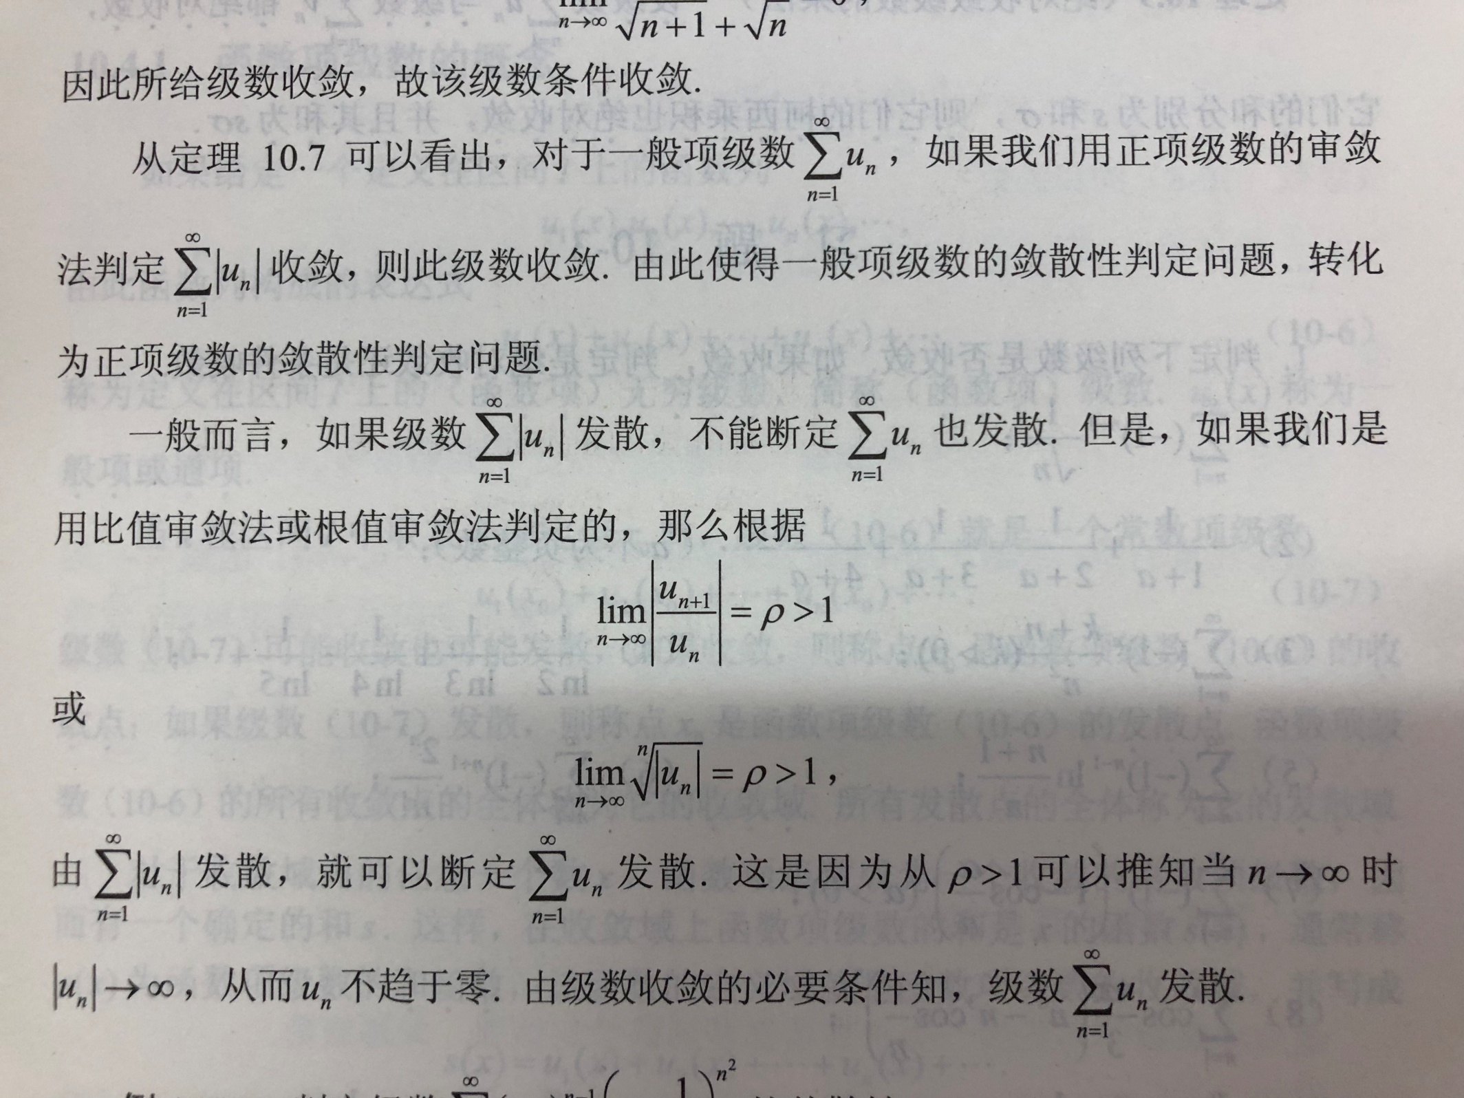

Slide 12
例3 证明下列级数绝对收敛 :
证: (1)
而
收敛 ,
收敛
因此
绝对收敛 .

Slide 13
(2) 令
收敛,
因此
绝对收敛.

Slide 14
内容小结
1. 利用部分和数列的极限判别级数的敛散性
2. 利用正项级数审敛法
必要条件
发 散
不满足
满足
比值审敛法
比较审敛法
不定
部分和极限
用它法判别
根值审敛法
性质判别法
收 敛
发 散

Slide 15
3. 任意项级数审敛法
概念:
为收敛级数
绝对收敛
条件收敛
Leibniz判别法:
则交错级数
收敛
Notes:
( L. P374, 5 )

Slide 16
作 业
习 题 10-3
1. （1）（4）（5）（6）

Slide 18
。

Slide 22
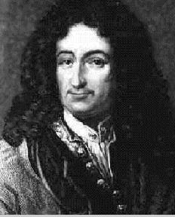
数学大师
莱布尼茨Friedrich. Leibniz
(1646~1716年)
微积分学的创始人之一

Slide 23
莱布尼茨（Leibniz）
莱布尼茨 (1646~1716年) 是在建立微积分中唯一可以与
牛顿并列的科学家。他研究法律，在答辩了关于逻辑的论文
后，得到哲学学士学位。1666年以论文《论组合的艺术》获
得阿尔特道夫大学哲学博士学位，同时获得该校的教授席位。
1671年，他制造了他的计算机。1672 年 3月作为梅因兹
的选帝侯大使，政治出差导巴黎。这次访问使他同数学家和
科学家有了接触，激起了他对数学的兴趣。可以说，在此之
前（1672年前）莱布尼茨基本上不懂数学。

Slide 24
1673年他到伦敦，遇到另一些数学家和科学家，促使他
更加深入地钻研数学。虽然莱布尼茨靠做外交官生活，卷入
各种政治活动，但他的科学研究工作领域是广泛的，他的业
余生活的活动范围是庞大的。
除了是外交官外，莱布尼茨还是哲学家、法学家、历史
学家、语言学家和先驱的地质学家，他在逻辑学、力学、数
学、流体静力学、气体学、航海学和计算机方面做了重要工
作。虽然他的教授席位是法学的，但他在数学和哲学方面的
著作被列于世界上曾产生过的最优秀的著作中。他用通信保
持和人们的接触，最远的到锡兰（Ceylon）和中国。

Slide 25
他于1669年提议建立德国科学院，从事对人类有益的力学
中的发明和化学、生理学方面的发现 （ 1700 年柏林科学院成
立）。
莱布尼茨从1684年开始发表论文，但他的许多成果以及他
的思想的发展，实际上都包含在他从1673年起写的，但从未发
表过的成百的笔记本中。从这些笔记本中人们可以看到，他从
一个课题跳到另一个课题，并随着他的思想的发展而改变他所
用的记号。有些是它在研究格雷戈里、费马、帕斯卡、巴罗的
书和文章时，或是试图将他们的思想纳入自己处理微积分的方
式时所出现的简单思想。

Slide 26
1714年莱布尼茨写了《微分学的历史和起源》，在这本书
中，他给出了一些关于自己思想发展的记载，由于他出书的目
的是为了澄清当时加于他的剽窃罪名，所以他可能不自觉地歪
曲了关于他的思想来源的记载。不管他的笔记本多么混乱，都
揭示了一个最伟大的才智，怎样为了达到理解和创造而奋斗。
特别值得一提的是：莱布尼茨很早就意识到，微分与积分
（看作是和）必定是相反的过程；1676 年 6月 23日的手稿中，
他意识到求切线的最好方法是求 dy/dx ，其中 dy， dx 是变量
的差，dy/dx 是差的商。莱布尼茨的工作，虽然富于启发性而
且意义深远，但它是十分零乱不全的，以致几乎不能理解。幸
好贝努利兄弟将他的文章大大加工，并做了大量的发展工作。
1716年，他无声无息地死去。

